Slide 1
Ajakava:
08:30 - alustab I grupp kogunemine, hommikukohv
09:00 – 09:30 Staabitöö Tallinnas – Margo Irve
09:30 – 10:00 Raadioside- ja jaamad – Aleksander Kukk ja Ilja Sdobnov
10:00 – 10:20 Kohvipaus ja gruppidesse jagunemine
10:30 Töötuba
11:00 kogunemine saalis ja gruppide vahetus
11:35 Päeva lõpp
Ajakava:
12:30 -13:00 alustab II grupp, kogunemine
13:00 – 13:30 Staabitöö Tallinnas – Margo Irve
13:30 – 14:00 Raadioside-ja jaamad – Aleksander Kukk ja Ilja Sdobnov
14:00 – 14:20 Kohvipaus ja gruppidesse jagunemine
14:30 Töötuba
15:00 koguneme all saalis ja gruppide vahetus
15:35 Päeva lõpp

Slide 2


Slide 3
Raadioside eelised
• mobiilsus,
• ühendust on võimalik luua lühikese ajaga,
• piiramatu hulk korrespondente,
• varustuse hulk väike,
• ühendust on võimalik võtta kõikides suundades,
• side loomine ei sõltu maastiku läbitavusest, vaenlase tuli ei katkesta ühendust.

Slide 4
Raadioside miinused:
• sõltuvus asukohast (mäed, hooned) ja ilmastikutingimustest (äike, päike),
• vastane saab raadiosidet pealt kuulata ja/või häirida,
• raadiosidevahendid on kallid,
• nõuab erialast väljaõpet,
• kõik raadiojaamad pole omavahel ühildatavad.

Slide 5
Kuuldekoodid
Kuuldekoodid Tähestiku ja numbrite hääldamine
A – Alfa (alfa) B – Bravo (bravo) C – Charlie (tšaali) D – Delta (delta) E – Echo (eko) F – Foxtrot (fokstrot)
G – Golf (golf) H – Hotel (hotel) I – India (india) J – Juliett (džu-li-et) K – Kilo (kilo) L – Lima (lima)
M – Mike (maik) N – November (november) O – Oskar (oskar) P – Papa (papa) Q – Quebeck (kubek)
R – Romeo (romeo) S – Sierra (sierra) T – Tango (tango) U – Uniform (juniform) V – Victor (viktor)
W – Whiskey (viski) X – X-ray (iksrei) Y – Yankee (jänki) Z – Zulu (zulu)
Õ – Õnne Ä – Ärni Ö – Ööbik Ü – Ülle

Slide 6
Kõneedastus kord
Raadioside pidamisel peab arvestama, et kasutatav keel ei pruugi olla operaatori emakeel. Seetõttu tuleb rääkida kiirustamata ja selgelt, kasutades niipalju kui võimalik käesolevas eeskirjas esitatud raadioside väljendeid. Iga sõnum tuleb enne saatmist ette valmistada ja läbi lugeda, et saate ajal ei tekiks viivitusi. Vastuvõtu lihtsustamiseks peab saade olema võimalikult lühike ja sisaldama olukorda kirjeldavaid tüüpsõnu.

Slide 7
Et kõne oleks arusaadav, peab arvestama järgnevaga:
1. Iga sõna ja number tuleb selgelt hääldada.
2. Tuleb säilitada ühtlane rääkimiskiirus, mis ei ületa sada sõna minutis.
3. Tuleb hoida hääle tugevus ja rütm muutumatuna ning seda ka halva kuuldavuse ning eetrihäirete puhul.
4. Enne ja pärast numbreid ja arve tuleb teha väike paus, see kergendab nende vastuvõttu.
5. Tuleb jälgida kõnetoru kaugust suust (hoida suule võimalikult lähedal).
6. Kui osutub vajalikuks pöörata pead mikrofonist eemale, tuleb kõne katkestada.

Slide 8
Et kõne oleks arusaadav, peab arvestama järgnevaga:
Enne saatele minekut veendutakse, et kasutataval sagedusel/kanalil on eeter vaba. Saatele minemiseks vajutatakse saatenuppu, klahvi või hooba (tangenti) kindlalt käiguulatuse lõpuni, pärast väikest pausi (ca 1 sek) alustatakse info edastamist.
Kõik teated tuleb edastada lühikeste osadena, korraga 3…6 sõnagruppi. Üks saatel oleku aeg ei tohiks kesta üle seitsme sekundi, kuna vastuvõtja ei suuda enamasti suuremal hulgal teavet korraga meelde jätta või kirja panna.
Pärast iga edastatud sõnagruppi tuleb teha lühike kuuldepaus, et vastuvõtja saaks kinnitada kuuldut või paluda täpsustada neid sõnumi osasid, mida ta kuulis halvasti. Iga saate viimase sõna lausumise järel vabastatakse saatenupp/hoob kohe. Tuleb jälgida, et saatenuppu ei vabastataks enne viimase sõna lõpetamist. Vastuvõttev radist kinnitab kuuldut ainult siis, kui ta on veendunud, et vastu võetud saatelõik on kindlasti õigesti kätte saadud ja/või kirja pandud.

Slide 9
Keelatud tegevused:
Salastatud teavet on keelatud edastada raadio teel:
ametinimetusi ja nimesid;
üksuste, allüksuste ning staapide/juhtimispunktide tegelikke nimetusi ning numbreid;
üksuste, allüksuste ja staapide/juhtimispunktide asukohtade tegelikke kohanimesid ja liikumissuundi;
Raadioandmeid.

Slide 10
Standardväljakutse
Väljakutse sooritamisel tuleb kõigepealt osutada korrespondendile, kellega soovitakse ühendust luua. Selleks tuleb kasutada eelnevalt kokku lepitud korrespondendi kutsungit. Seejärel tuleb tutvustada välja kutsujat, kes soovib ühendust saada. Tutvustamine on vajalik, et raadiovõrgus olijad teaksid, kelle vahel raadioühendus luuakse. Välja kutsuja tutvustamisel tuleb samuti kasutada kutsungit. Välja kutsuja eristamiseks väljakutsutavast on soovitav kasutada raadioväljendit SIIN (THIS IS). Väljakutse lõpetatakse raadioväljendiga KUULDEL (OVER).
Näide: kirjeldus väljakutsutav Niine väljakutsutav Korrapidaja
eesti keeles Niine– (SIIN) – Korrapidaja– KUULDEL
inglise keeles Niine– (THIS IS) – Korrapidaja – OVER

Slide 11
Väljakutsele vastamine
Väljakutsutav jaam peab kõigile väljakutsetele kohe vastama. Esimesel vastamisel esitlevad kõik väljakutsutud jaamad end oma kutsungiga. Kui kahe korrespondendi vahelise sideühenduse kvaliteet on hea, siis on neil lubatud loobuda kutsungi ütlemisest pärast enese esmakordset esitlemist, kui sellega seoses ei teki segadust eetris. Väljakutsele vastamine lõpetatakse raadioväljendiga KUULDEL (OVER).
Näide:
kirjeldus väljakutsutav Niine väljakutsutav Korrapidaja
eesti keeles (SIIN) – Niine– KUULDEL
inglise keeles (THIS IS) – Niine– OVER

Slide 12
Kõneedastuse lõpetamine
Kõneedastus lõpetatakse iga kord pärast väljakutse sooritamist, info edastamist või teabe edastamist takistava põhjuse ilmnemisel. Kõneedastuse lõpetamisel kasutatavad raadioväljendid:
• KUULDEL (OVER) – lõpetatakse kõne ning oodatakse vastust.
• OOTA (WAIT) – korrespondent pannakse ootele, et jätkata mõne sekundi pärast. Pikema pausi puhul lisatakse raadioväljendi taha arv, mitu minutit peab korrespondent vastuse saamiseks ootama, nt OOTA 5 (WAIT 5). Sellisel juhul on oote kehtestaja kohustatud ise ühendust võtma.
• KÕIK (OUT) – lõpetatakse sideseanss. Tavaliselt on lõpetajaks välja kutsuja.

Slide 13
Näide:
Väljakutse väljakutsutav - Niine väljakutsuja - Korrapidaja
Niine – (SIIN) – Korrapidaja– Ettekanne olukorrast – KUULDEL
Vastuse andmine (SIIN) – Niine– Olukord muutusteta – KUULDEL
Vastuvõtu kinnitamine (SIIN) – (Korrapidaja) – SAIN – KÕIK

Slide 14
SÕNUMI SAATMINE- SAAMINE:
Kirjeldus: Väljakutse väljakutsutav Mart-2 väljakutsuja Mart-1
SÕNUMI SAATMINE- SAAMINE:
Mart-1 kutsub Mart-2 te: Mart-2, Mart-2, Mart-1 KUULDEL
Mart-2 vastab: Mart-2 KUULDEL
Mart-1 edastab sõnumi
Mart-2 kinnitab sõnumi saamist öeldes “sain”, või kui ta kindlalt ei kuulnud sõnumit, ütleb “korda”. Sel juhul Mart-1 kordab sõnumit ja Mart-2 kinnitab kuulmist öeldes “Sain”
Mart-1 lõpetab sideseantsi öeldes ”kõik”
Kui keegi edastab sõnumi valesti, siis ütleb ta: “parandan” ja lausub seejärel sõnumi õige teksti.

Slide 15
ÜLDIST:
Iga sõnumi saatekord ei tohiks kesta üle 7 sekundi.
Pikemad sõnumid ja teated edastatakse osadena.
Kuuldepausile minekul ei lausuta “kuuldel”
Sõnumi vastuvõtja peab kuuldepausi ajal lausuma “sain” või “korda” mille järel jätkatakse sõnumi edastamist
Raadiosides kasutatakse kutsungeid, ega nimetata isikute nimesid
Võimalusel püütakse vältida oma asukoha täpset nimetamist

Slide 16
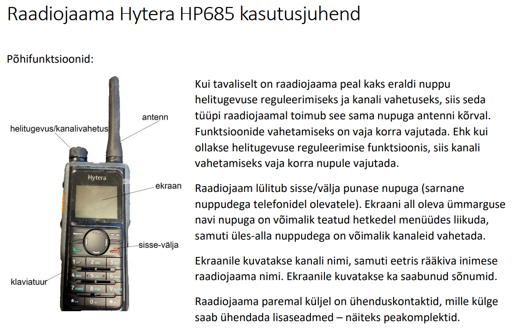

Slide 17
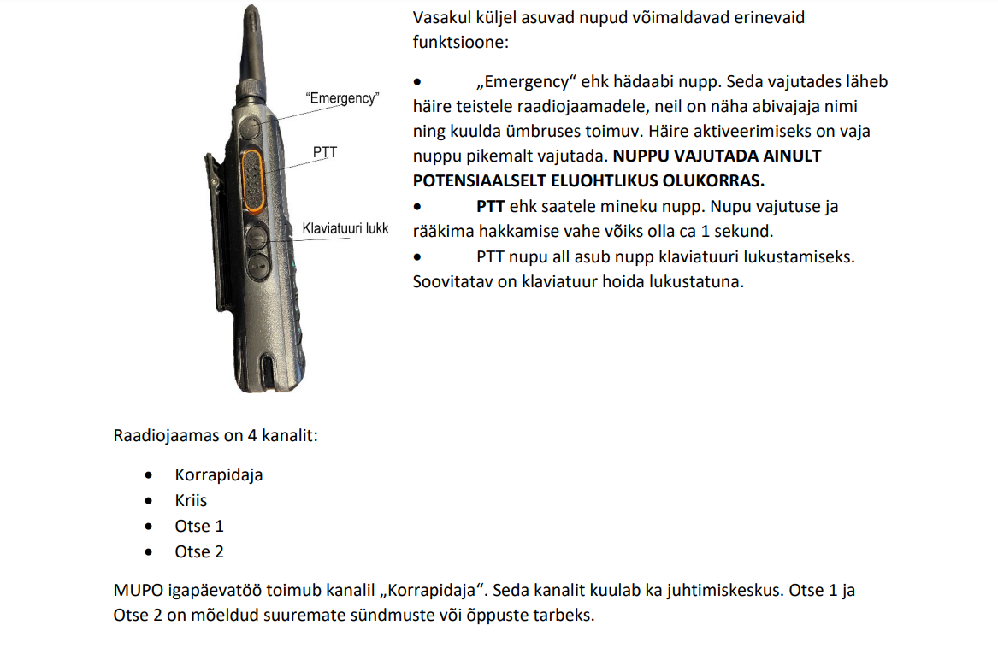

Slide 18


